Slide 1
Pointレンダラーの開発
宮地英生

Slide 2
スケジュール
木曜日 2，3限
11/24
12/1
12/8
12/15
12/22
1/5
1/12

Slide 3
目的
Rendererを自分で開発することでＣＧについてより深い理解を得る
フルソフトウエアレンダリング（どこでも動く）
画素＝点（グラフィックスプリミティブ）なのでリッチな情報を持った画像を生成できる

Slide 4
設計図１
Points
(Org)
① Points構造体の定義
Up
LookAtFrom
投影法
Points
構造体
STL (Ascii)
Points
Generation
Light
Rendering
Texture
Image
File
Output
bmp

Slide 5
12/1 進捗
Pointsデータの構造体を定義した。
初期化とメモリアロケーションの関数を開発
値をセットする関数を開発
２つの関数を使って球の点群を生成するユーティリティ関数を作成する途中で終了。
次回は、フレームバッファを生成（今回の構造体生成と同じ、width,heightを指定してフレームバッファとZバッファ、Ｖバッファ（ステンシル）を確保する。）
ライスタライジング（平行投影）
シェーディング
ファイルへの書出し

Slide 6
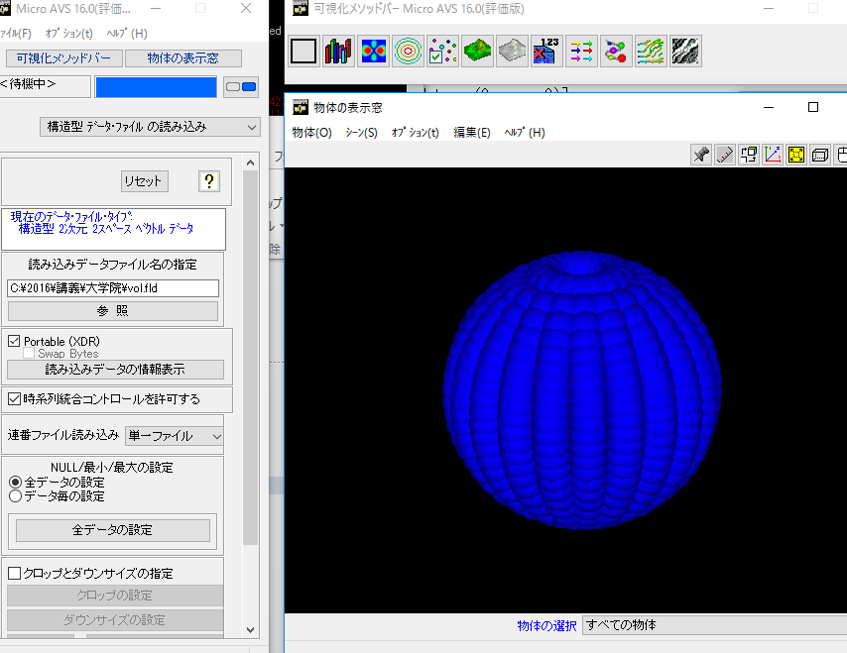
球オブジェクトの作成
完成した「球オブジェクト」をMicroAVSで表示
（20ｘ20の点群）

Slide 7
フレームバッファの設計
フレームバッファはレンダリング結果の色情報を格納するメモリ領域。
Widthｘ Height ｘ深さ（RGBa=4Byte)
RGBAは0～255の値を取る unsigned char で確保する。
Zバッファは、試しにfloatの配列とする。通常はグラフィックスボードのチップが整数演算を高速にするようになっているのでintだが、ここではfloat にしてみる。

Slide 8
ステンシルバッファ
ステンシルバッファは、自由に使うことができるバッファで、Ｚバッファ同様に描画された物体の情報を格納する。
典型的な利用法としてオブジェクトIDを入れておき、ピックされたときに瞬時に何がピックされたかを知る方法がある。
これは球オブジェクトが保持するデータと密接な関係がある。今回は法線と値１つと定義しているので、この４つとオブジェクトIDの保持が考えられる。

Slide 9
視野変換（ワールド座標→カメラ座標系）
http://www5d.biglobe.ne.jp/~noocyte/Programming/Geometry/ViewProjTransform.html
資料に基づいて、視点変換のプログラム実装を開始した。
4ｘ4行列の回転成分の実装が終わった（つもり）。

Slide 10
カメラ設定
利用者が指定するのは
視点（カメラの位置:origin)
注視点（カメラの注目する場所）
Upベクトル（カメラの上の方向）
内部的に計算に使うのは
視線ベクトル（資料のFront)
右ベクトル（資料のright)
Upベクトル（資料のup)
但し、３つのベクトルは、それぞれ正規化しなければならない。

Slide 11
次回の予定
平行成分を実装（カメラ視点位置の平行移動）
ここで想定通りの座標変換ができているかのチェック
スケールの実装
フレームバッファのwidth, heightは縦横の解像度。
平行投影のときは、カメラ幅、カメラ高さが必要
これらの値で縦横を正規化いてフレームバッファに書き込む。
書込み時にZバッファを使って陰面（点）消去を実装する。

